Slide 1
Deep Learning Based Large Scale Handwritten
Devanagari Character Recognition
指導教授：呂芳懌
學生：呂奕珣

Slide 2
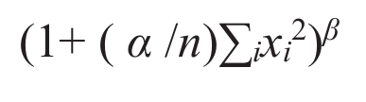

Slide 3
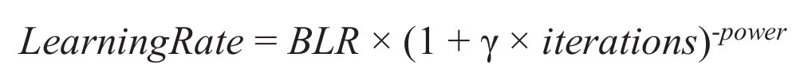

Slide 4
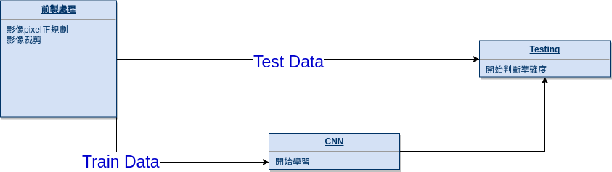
實驗架構

Slide 5
CNN架構
CONV1
POOL1
CONV2
POOL2
fc1
fc2
ac
ac
softmax
ac

Slide 6
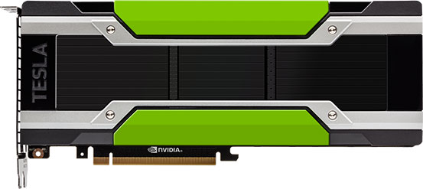
實驗設備
Intel(R) Xeon(R) CPU @ 2.50GHz X 12
Memory:44GB
GPU:NVIDIA TESLA P100 16GB

Slide 7
實驗軟體
CUDA Toolkit 9.1
CUDNN 7
TENSORFLOW 1.5

